Slide 1
Jabatan Hal Ehwal Agama Terengganu
KHUTBAH MULTIMEDIA
Siri : 5 / 2025
1 Syaaban 1446 H : 31 Januari 2025
REBUTLAH PELUANG BERAMAL DI BULAN
SYAABAN
http://e-khutbah.terengganu.gov.my

Slide 2
Pujian Kepada Allah SWT
الْحَمْدُ لِلّٰهِ
Segala puji-pujian hanya bagi Allah SWT

Slide 3
Syahadah
وَأَشْهَدُ أَنْ لَا إِلٰهَ إِلَّا اللهُ وَحْدَهُ لَا شَرِيْكَ لَهُ،
وَأَشْهَدُ أَنَّ مُحَمَّدًا عَبْدُهُ وَرَسُوْلُهُ
Aku bersaksi bahawa tiada Tuhan melainkan Allah semata-mata, tiada sekutu bagi-Nya, dan aku bersaksi bahawa Muhammad adalah hamba dan Rasul-Nya..

Slide 4
Selawat Ke Atas Nabi Muhammad SAW
اللّٰهُمَّ صَلِّ عَلَى سَيِّدِنَا مُحَمَّدٍ وَعَلَى آلِهِ وَصَحْبِهِ وَسَلِّمْ تَسْلِيمًا كَثِيرًا وَالتَّابِعِينَ لَهُمْ بِإِحْسَانٍ إِلَى يَوْمِ الدِّينِ.،
Ya Allah, limpahkanlah rahmat kepada junjungan kami Muhammad, keluarganya, para sahabatnya, dan limpahkanlah sebanyak-banyak kesejahteraan kepada mereka, dan orang-orang yang mengikuti mereka dengan baik hingga hari Kiamat.

Slide 5
Pesanan Takwa
اِتَّقُوا اللهَ
“Bertaqwalah kepada Allah”

Slide 6
TAJUK
KHUTBAH
HARI INI
REBUTLAH PELUANG BERAMAL DI BULAN SYAABAN
1 SYAABAN 1446H / 31 JANUARI 2025

Slide 7
Bulan ke 8
dalam taqwim Islam adalah SYAABAN yang merupakan bulan persiapan menuju bulan Ramadan.

Slide 8
Ramai dalam kalangan salafussoleh ketika bermulanya bulan Syaaban, mereka tekun membaca
Al-Quran, membanyakkan infaq membantu golongan fakir miskin sebagai persiapan untuk mereka berpuasa Ramadan.

Slide 9
Antara amalan terbaik ketika berada di bulan Syaaban adalah berpuasa sunat yang menjadi hikmah untuk mempersiapkan diri bagi menyambut bulan Ramadan

Slide 10
Maksud Sabda Nabi Saw:
Usamah bin Zaid RA berkata, “Wahai Rasulullah, saya tidak pernah melihat engkau berpuasa pada bulan mana pun seperti engkau berpuasa pada bulan Syaaban.” Baginda SAW menjawab, “Itu adalah bulan yang sering dilupakan oleh umat manusia - di antara bulan Rejab dan Ramadan. Padahal, pada bulan inilah amal perbuatan diangkat kepada Allah Rabbul Alamin. Maka aku suka jika amalku diangkat dalam keadaan sedang berpuasa.”.
(Hadis Riwayat Imam Ahmad dan An-Nasa'i)

Slide 11
Lantaran Syaaban adalah bulan terakhir sebelum Ramadan, diingatkan kepada kaum wanita dan mereka yang belum lagi menyelesaikan qada (mengganti) puasa Ramadan yang lalu, inilah masanya untuk mengqadha’ puasa tersebut.

Slide 12
Maksud Sabda Nabi Saw:
Saidatina Aisyah RA pernah meriwayatkan bahawa, Rasulullah SAW lebih banyak berpuasa sunat pada bulan Syaaban berbanding dengan bulan-bulan lain
(Hadis Riwayat al-Bukhari dan Muslim)

Slide 13
SERUAN KHATIB
Berdasarkan kelebihan yang dinyatakan, khatib mengajak muslimin sekalian agar memperbanyakkan amalan di bulan Syaaban ini dengan pelbagai ketaatan dan ibadah terutamanya berpuasa

Slide 14
SERUAN KHATIB
Bagi sesiapa yang tidak mampu berpuasa atau membanyakkan amalan baik yang lain, hendaklah berusaha untuk meninggalkan perkara maksiat di bulan ini, sebagai penghormatan terhadap bulan yang mulia ini. Mudah-mudahan kita sentiasa diredai oleh Allah SWT

Slide 15
SERUAN KHATIB
Bersama-samalah kita bertekad dan usahakan untuk terus mengawal pandangan mata daripada melihat yang haram, jagalah lidah daripada menuturkan perkataan yang buruk dan jauhilah makanan yang syubhat dan haram, kerana semua amal baik kita akan dibentangkan kepada Allah SWT pada bulan yang mulia ini.

Slide 16
NABI SAW TELAH MENYATAKAN BAHAWA ANTARA KEUTAMAAN BULAN SYAABAN INI ADALAH AMAL PERBUATAN PARA HAMBA SEPANJANG TAHUN DIPERLIHATKAN KEPADA ALLAH SWT.

Slide 17
AMALAN KITA AKAN DIBENTANG KEPADA ALLAH SWT DALAM 3 KEADAAN
secara tahunan, iaitu di bulan Syaaban, sebagaimana yang disabda oleh Rasulullah SAW
1
Secara mingguan, iaitu pada setiap Isnin dan Khamis.
2
Secara harian, iaitu amalan siang dibentangkan pada waktu asar dan amalan malam dibentangkan pada waktu subuh.
3

Slide 18
Antara hikmah pembentangan amalan kepada Allah SWT itu adalah agar kita lebih bersungguh-sungguh dalam beramal dan memenuhinya dengan pelbagai ketaatan, supaya amalan kita dinaikkan ketika kita sedang berpuasa, berzikir, beristighfar, berdoa dan seumpamanya.

Slide 19
Masyarakat kita juga telah terbiasa dengan amalan malam Nisfu Syaaban.
Oleh itu, setiap muslim perlu merebut keistimewaan malam Nisfu Syaaban.

Slide 20
Hadis Nabi SAW
Maksudnya:
“Allah melihat makhluk-Nya pada malam Nisfu Syaaban, kemudian mengampunkan semua makhluk-Nya kecuali orang yang menyekutukan Allah (musyrik) dan juga orang yang bermusuhan (musyahin).“
(Hadis riwayat Ibnu Hibban)

Slide 21
Apa yang penting bagi kita adalah usaha pengisian malam Nisfu Syaaban serta malam-malam lainnya dengan pelbagai amalan baik, tidak melanggari perintah Allah SWT, meningkatkan penghayatan tauhid kepada Allah dan membersihkan hati daripada kebencian dan dendam terhadap sesama kita.

Slide 22
PESAN KHATIB
Sentiasa berusaha untuk melakukan amal yang baik, kerana Allah SWT tidak menerima amalan kecuali yang baik dan ikhlas kepada-Nya

Slide 23
PESAN KHATIB
Bersihkanlah diri daripada sebarang permusuhan kerana ia menghalangi amalan diterima oleh Allah SWT. Perbanyakkanlah berdoa agar Allah SWT menerima amal kita dan mohonlah keampunan daripada-Nya dengan sentiasa beristighfar.

Slide 24
أعُوذُ بِاللهِ مِنَ الشَّيْطَانِ الرَّجِيمِ
Maksudnya : Maka ketahuilah bahawa sesungguhnya tiada Tuhan yang berhak disembah melainkan Allah, dan mintalah ampun bagi dosamu dan bagi orang yang beriman lelaki dan perempuan; dan Allah mengetahui akan keadaan gerak-gerimu di dunia dan keadaan penetapan kamu di akhirat.
(Surah Muhammad, ayat 19)

Slide 25
بَارَكَ اللهُ لِي وَلَكُمْ فِي الْقُرْآنِ الْعَظِيْمِ.
وَنَفَعَنِي وَاِيَّاكُمْ بِمَا فِيْهِ مِنَ الآيَاتِ وَالذِّكْرِ الْحَكِيْمِ.
وَتَقَبَّلَ مِنِّي وَمِنْكُمْ تِلاوَتَهُ اِنَّهُ هُوَ السَّمِيْعُ الْعَلِيْمُ.
أقُوْلُ قَوْلِي هَذا وَأَسْتَغْفِرُ اللهَ الْعَظِيْمَ لِيْ وَلَكُمْ
وَلِسَائِرِ الْمُسْلِمِيْنَ وَالْمُسْلِمَاتِ وَالْمُؤْمِنِيْنَ وَالْمُؤْمِنَاتِ
فَاسْتَغْفِرُوْهُ إنَّهُ هُوَ الْغَفُوْرُ الرَّحِيْمُ.

Slide 26
Doa Antara Dua Khutbah
آمِينَ ، يَا مُوَفِّقَ الطَّائِعِينَ
وَفِّقنَا لِطَاعَتِكَ أَجمَعِينَ
وَتُب عَلَينَا وَعَلَى المُسلِمِينَ
وَاغفِر ذَنبَ مَن يَقُولُ: «أَستَغفِرُ اللهَ» العَظِيمَ
وَنَستَغفِرُ اللهَ

Slide 27
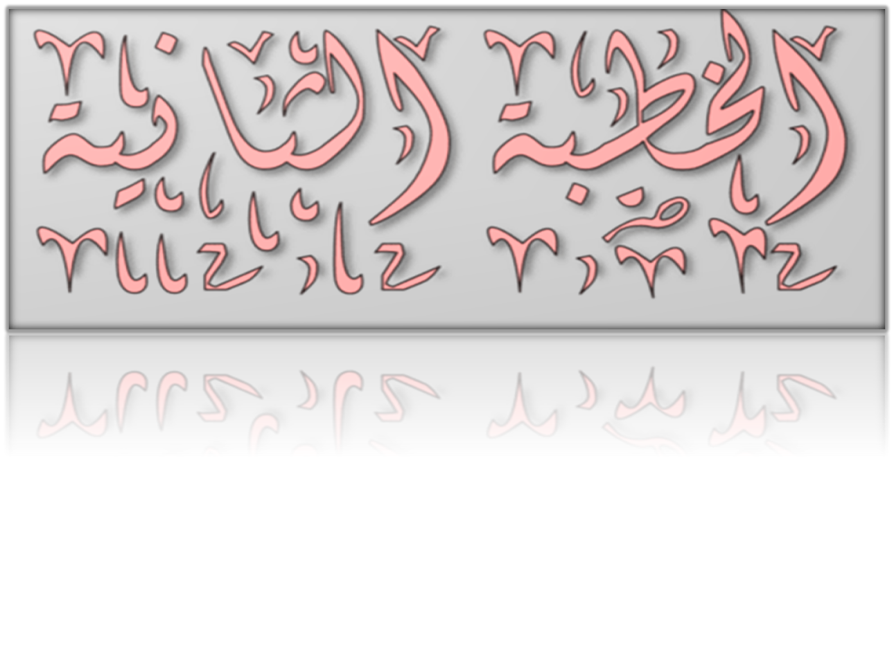

Slide 28
Pujian Kepada Allah S.W.T.
الْحَمْدُ لِلّٰهِ
Segala puji-pujian hanya
bagi Allah S.W.T.

Slide 29
Syahadah
وَأَشْهَدُ أَن لَّا إِلٰهَ إِلَّا اللهُ وَحْدَهُ لَا شَرِيْكَ لَهُ، وَأَشْهَدُ أَنَّ سَيِّدَنَا مُحَمَّدًا عَبْدُهُ وَرَسُوْلُهُ.
Dan aku bersaksi bahawa sesungguhnya tiada tuhan melainkan Allah, Yang Maha Esa, tiada sekutu bagi-Nya, dan juga aku bersaksi bahawa junjungan kami (Nabi) Muhammad (S.A.W) hamba-Nya dan rasul-Nya.

Slide 30
Selawat Ke Atas
Nabi Muhammad S.A.W
اللّٰهُمَّ صَلِّ وَسَلِّمْ وَبَارِكْ عَلَى سَيِّدِنَا مُحَمَّدٍ، وَعَلَى آلِهِ وَأَصْحَابِهِ أَجْمَعِيْنَ.
Ya Allah, cucurilah rahmat, kesejahteraan dan keberkatan ke atas junjungan kami (Nabi) Muhammad (S.A.W) dan ke atas keluarganya dan sekalian para Sahabatnya.

Slide 31
Seruan Taqwa
اتَّقُوا اللهَ فَقَدْ فَازَ الْمُتَّقُوْنَ
Bertaqwalah kepada Allah dengan sebenar-benarnya, sesungguhnya berjayalah orang-orang yang bertaqwa.

Slide 32
PERINGATAN
Wahai hamba-hamba Allah, berbaktilah kepada Allah SWT dan jagalah setiap gerak geri dan tutur kata. Setiap tindakan yang dilakukan dan setiap perkataan yang diucapkan pasti akan dicatat oleh malaikat.

Slide 33
PERINGATAN
Sesungguhnya setiap manusia akan diserahkan buku amalan masing-masing pada hari Akhirat nanti, dan ketika itu setiap yang tercatat dalam buku amalan tidak dapat diubah dan tak dapat dipinda lagi

Slide 34
PERINGATAN
Mudah-mudahan dengan peringatan ini, kita akan menjadi hamba Allah yang mendapat rahmat serta keampunan-Nya dan dimasukkan ke dalam syurga bersama kekasih kita Nabi Muhammad SAW.

Slide 35
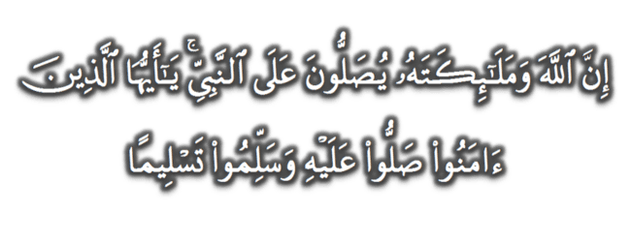
Seruan
Memperbanyakkan ucapan selawat dan salam kepada Rasulullah SAW
(Surah Al-Ahzab : Ayat 56)
“Sesungguhnya Allah Taala Dan Para MalaikatNya Sentiasa Berselawat Ke Atas Nabi (Muhammad).
Wahai Orang-orang Beriman! Berselawatlah Kamu
Ke Atasnya Serta Ucapkanlah Salam Sejahtera Dengan Penghormatan Ke Atasnya Dengan Sepenuhnya”.

Slide 36
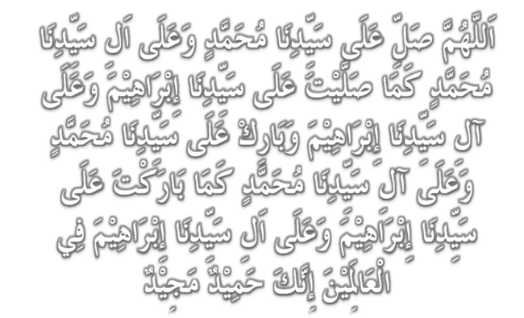
Selawat

Slide 37
DOA
اللّٰهُمَّ اغْفِرْ لِلْمُؤْمِنِيْنَ وَالْمُؤْمِنَاتِ، وَالمُسْلِمِيْنَ وَالْمُسْلِمَاتِ الأَحْيَاءِ مِنْهُمْ وَالأَمْوَات،
إِنَّكَ سَمِيْعٌ قَرِيْبٌ مُجِيْبُ الدَّعَوَات.
اللّٰهُمَّ ادْفَعْ عَنَّا الْبَلاءَ وَالْوَبَاءَ وَالْفَحْشَاءَ
مَا لا يَصْرِفُهُ غَيْرُكَ

Slide 38
DOA
اللّٰهُمَّ إِنَّا نَعُوذُ بِكَ مِنَ البَرَصِ وَالْجُنُونِ وَالْجُذَامِ وَمِن سَيِّئِ الأَسْقَامِ.
اللّٰهُمَّ اشْفِ مَرْضَانَا وَارْحَمْ مَّوْتَانَا، وَالْطُفْ بِنَا فِيمَا نَزَلَ بِنَا

Slide 39
Ya Allah…
Peliharakanlah
Kebawah Duli Yang Maha Mulia Raja Kami
Al-Wathiqu Billah Sultan Mizan Zainal Abidin Ibni Al-Marhum Sultan Mahmud
Al-Muktafi Billah Shah,
Limpahkanlah RahmatMu Untuk Baginda,
Juga Untuk Sultanah Nur Zahirah
Sultanah Terengganu
Dan Peliharakanlah Putera Puteri,
Ahli Keluarga, Keturunan dan Kerabat Baginda

Slide 40
Ya Allah…
Peliharakanlah Para Ulama’,
Semua Pembesar, Hakim-Hakim,
Pegawai Kerajaan dan Rakyat Jelata Baginda
Dari Kalangan Orang Islam dan
Mereka Yang Beriman Lelaki dan Perempuan
Di Dunia dan Akhirat Dengan Segala RahmatMu,
Wahai Allah Yang Maha Penyayang.
Ya Allah…
Peliharakanlah Juga Raja Muda Kami
Tengku Muhammad Ismail Ibni
Al-Wathiqu Billah Sultan Mizan Zainal Abidin

Slide 41
DOA
اللَّهُمَّ أَعِزَّ الإِسْلاَمَ وَالْمُسْلِمِيْنَ، وَأَذِلَّ الْمُعْتَدِيْنَ الظَّالِمِيْنَ، وَدَمِّرْ أَعْدَائَكَ أَعْدَاءَ الدِّيْنَ، وَانْصُرْنَا عَلَيْهِمْ يَا رَبَّ الْعَالَمِيْنَ
اللَّهُمَّ انْصُرْ إِخْوَانَنَا الْمُسْلِمِيْنَ وَالْمُجَاهِدِيْنَ فِيْ فَلَسْطِيْن وَفِيْ كُلِّ مَكَانٍ.

Slide 42
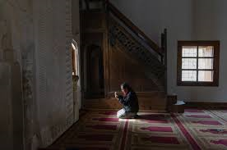
DOA …
Ya ALLAH,
Teguhkanlah Iman kami dalam menempuh segala mehnah dan ujianMu, Kekalkanlah keamanan, keselamatan dan kesejahteraan kepada negara kami Malaysia dan negeri kami Terengganu Darul Iman, Jadikan negeri kami ini negeri yang aman. Jauhi negeri kami daripada sebarang musibah, perpecahan dan huru hara.

Slide 43
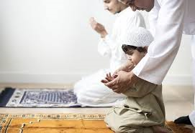
DOA …
Ya ALLAH,
Cemerlangkanlah pendidikan anak-anak kami, Tambahkanlah ilmu yang bermanfaat kepada mereka, suburkanlah jiwa mereka dengan akhlak yang mulia dan terpuji, Jadikanlah anak-anak kami pemimpin dalam kalangan orang yang bertakwa.

Slide 44
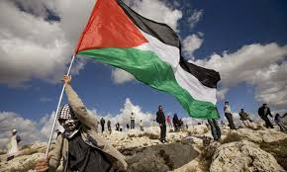
DOA …
Ya ALLAH,
Anugerahkan pertolongan dan bantuanMu untuk saudara kami di Palestin. Berikanlah ketabahan dan kekuatan kepada mereka dalam menghadapi kekejaman rejim zionis. Peliharakanlah bumi Baitul Maqdis dan seluruh saudara kami di sana.
Amin Ya Rabbal alamin

Slide 45
DOA PENUTUP…
Kurniakanlah Kepada Kami Kebaikan Di Dunia Dan Kebaikan Di Akhirat Serta Hindarilah Kami Dari Seksaan Neraka

Slide 46
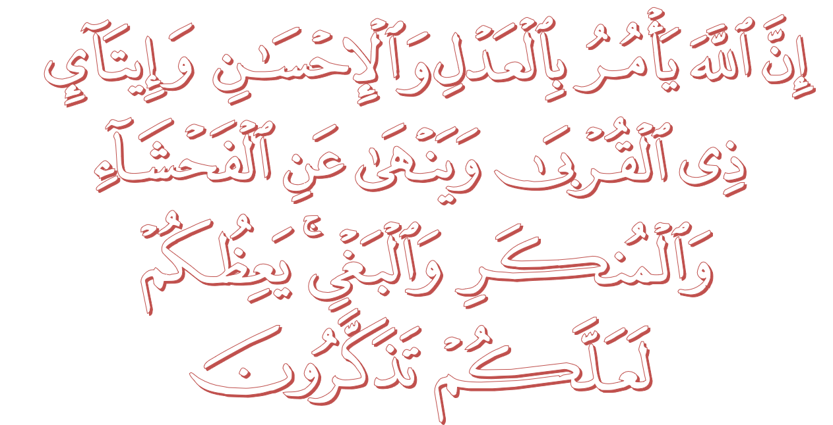
عِبَادَ اللهِ!

Slide 47
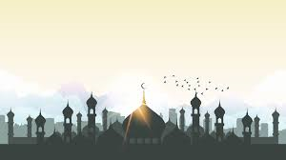

Slide 48
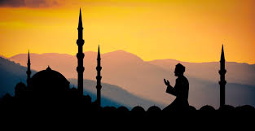
قُوْمُوْا إِلَى صَلاتِكُمْ،
يَرْحَمْكُمُ الله

